Slide 1
第二节 细胞分化

Slide 2
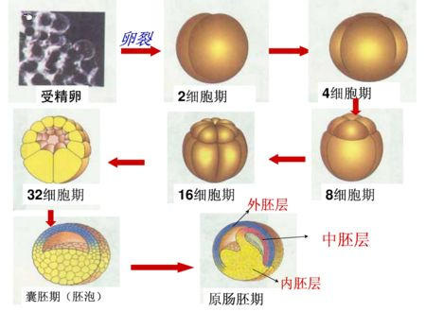

Slide 3
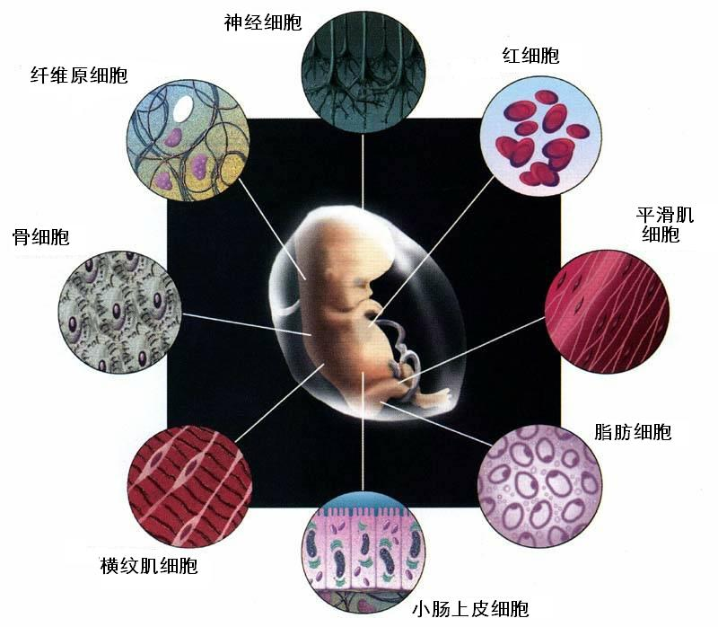
成年人体大约含有10¹⁴个，
200多种细胞

Slide 4
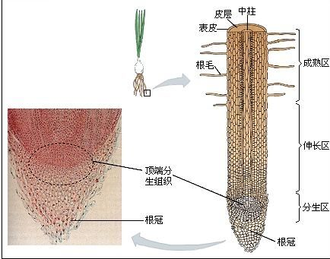
细胞分化
定义：细胞的后代在形态、结构和功能
上发生差异的过程

Slide 5
细胞分化
细胞分化的特征
1.除了多细胞动物体内存在着细胞分化，自然界多细胞植物也存在细胞分化，可以说细胞分化普遍存在于自然界。
普遍性
2.一般来说，已分化细胞将一直保持分化后的状态直至死亡，且不会变成其他类型的细胞，如黑色素细胞在体外培养30多代后仍能合成黑色素；离体培养的上皮细胞，始终保持为上皮细胞。
稳定性
不可逆性
3.细胞分化发生在整个生命进程，人从受精卵开始一直到死亡，一生都进行着细胞分化。
持久性

Slide 6
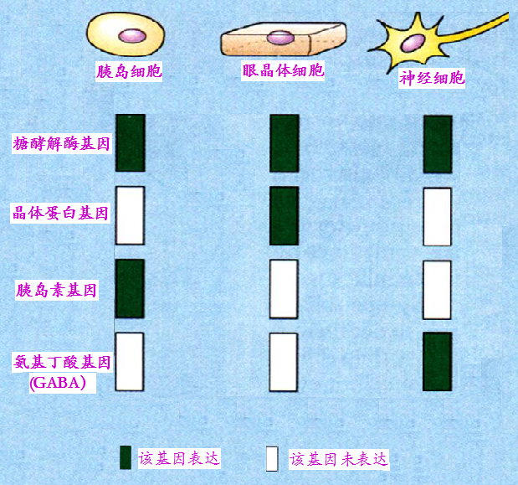
细胞分化
遗传物质没有改变

Slide 7
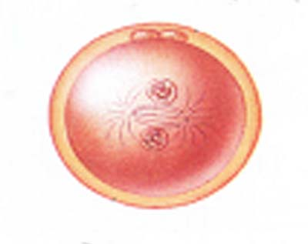
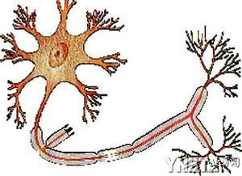
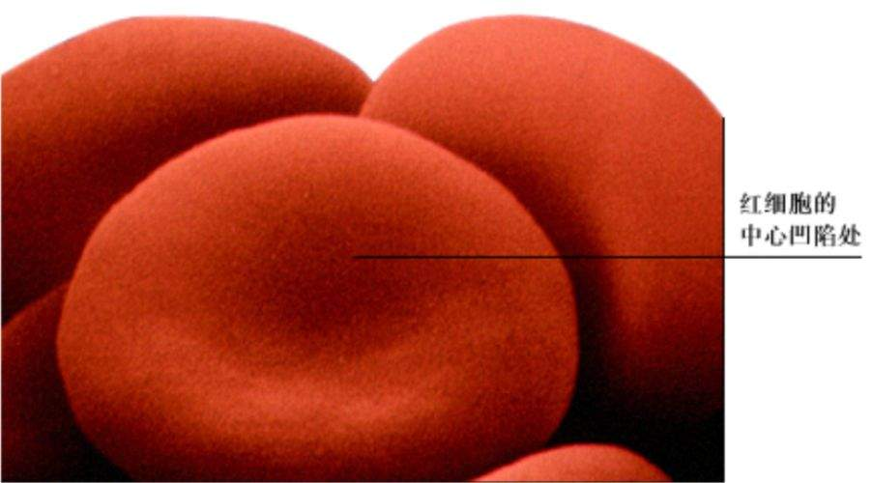
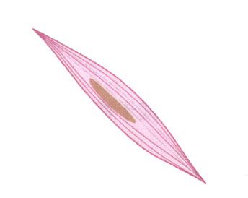
细胞分化
细胞分化的原因？
基因选择性表达
细胞分化的意义？
1.细胞功能专门化
2.个体发育的基础

Slide 8
细胞分化
小结：
（1）生物的个体发育是通过细胞分化过程来实
现的，个体生长通过细胞增殖（分裂）实现
（2）同一个体的每个体细胞拥有全套相同遗传
物质，但不同细胞中基因表达不同
遗物质没有改变
（3）细胞分化能力与分裂能力呈正比，细胞分
化程度与分裂能力成反比

Slide 9
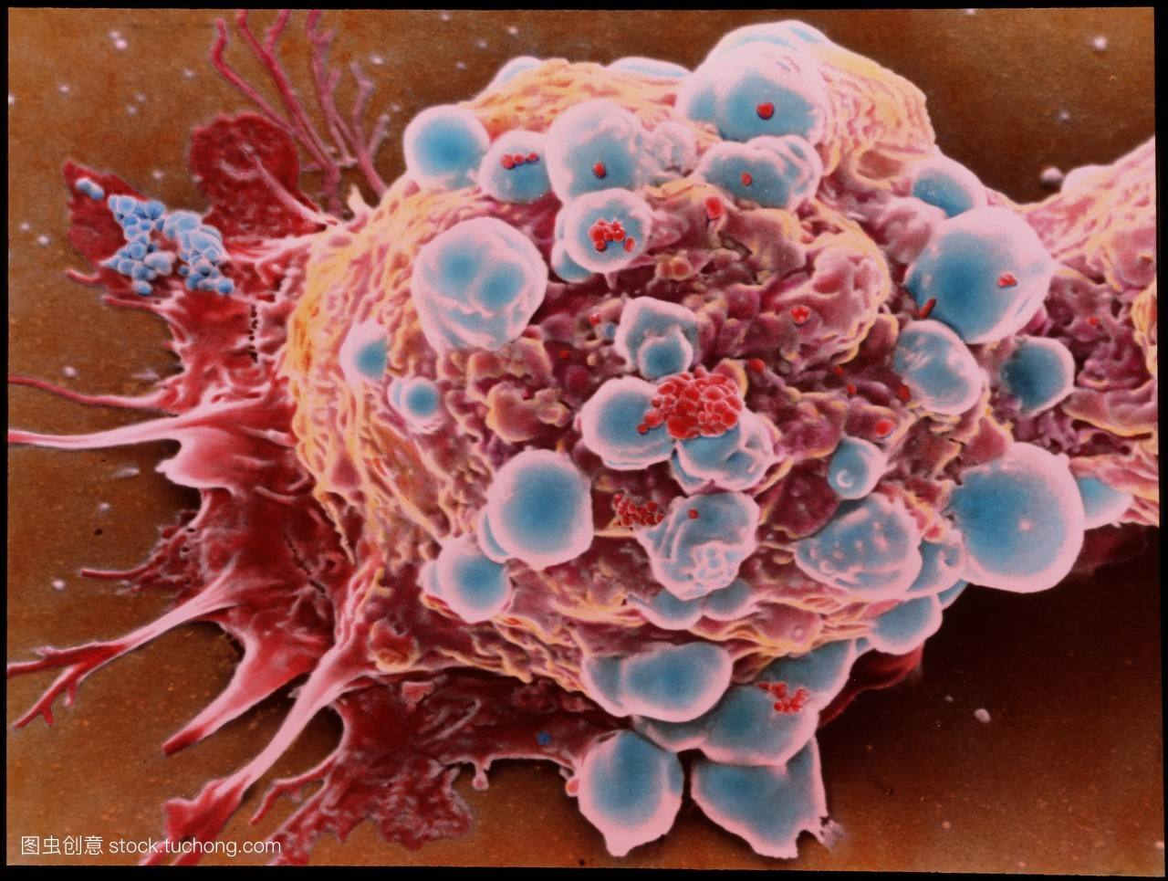
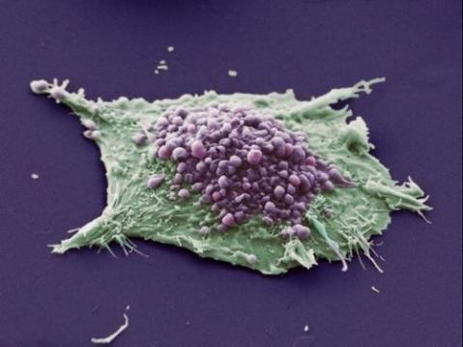
异常的分化——癌变
遗物质没有改变
乳腺癌细胞
肺癌细胞
癌变定义：正常细胞突变形成癌
细胞的过程

Slide 10
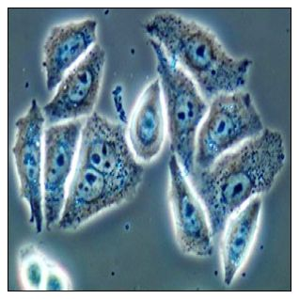
异常的分化——癌变
“海拉细胞系”源自于一位美国黑人女性，这名妇女于1951年死于宫颈癌。
海拉细胞系
Notes:
“海拉细胞”来自名叫海拉的一位女癌症患者。这位患者已死去近四十年，但从她身上取下的癌细胞却在实验室一代代地传了下来，成为研究癌症的材料。

Slide 11
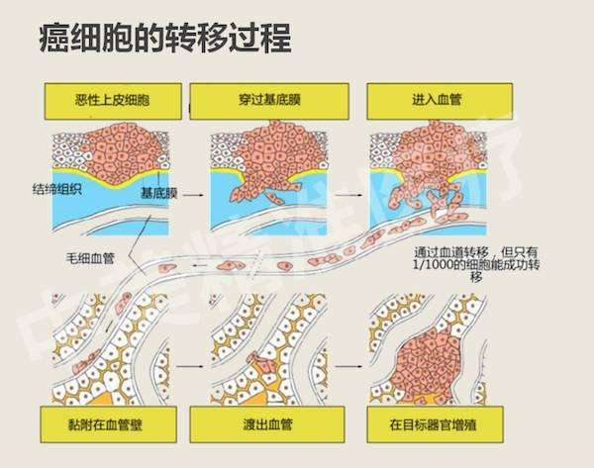
异常的分化——癌变

Slide 12
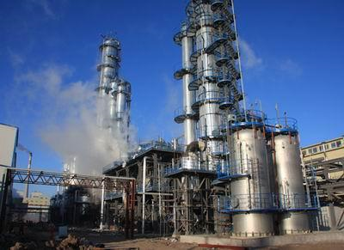
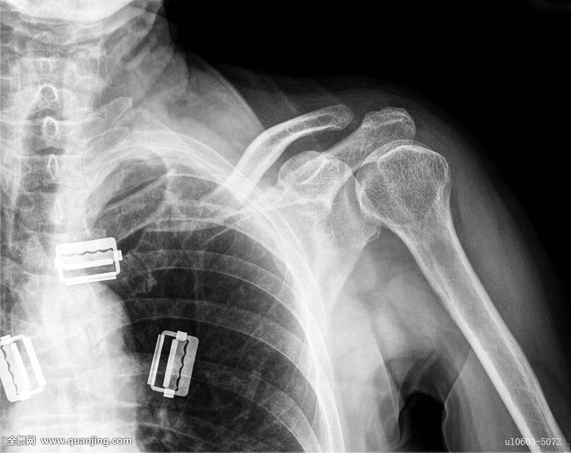
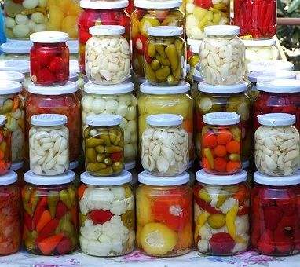
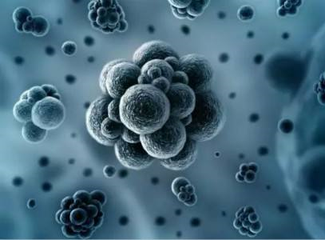
异常的分化——癌变
引起癌变的因素——致癌因素
遗物质没有改变

Slide 13
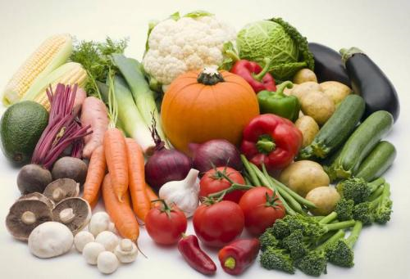
异常的分化——癌变
怎样预防癌症的发生？
抗癌食物：
甘薯、芦笋、花菜、芹菜、茄子、甜椒、黄瓜、番茄、藕、黄花菜、胡萝卜……

Slide 14

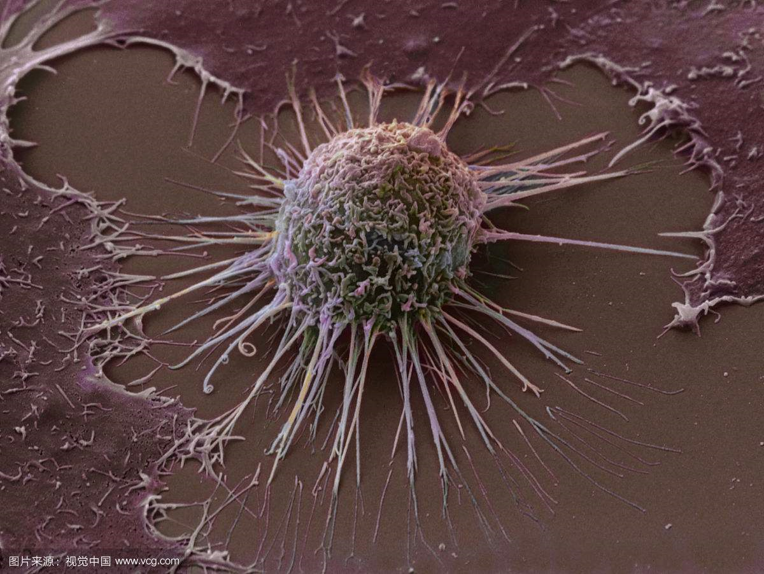
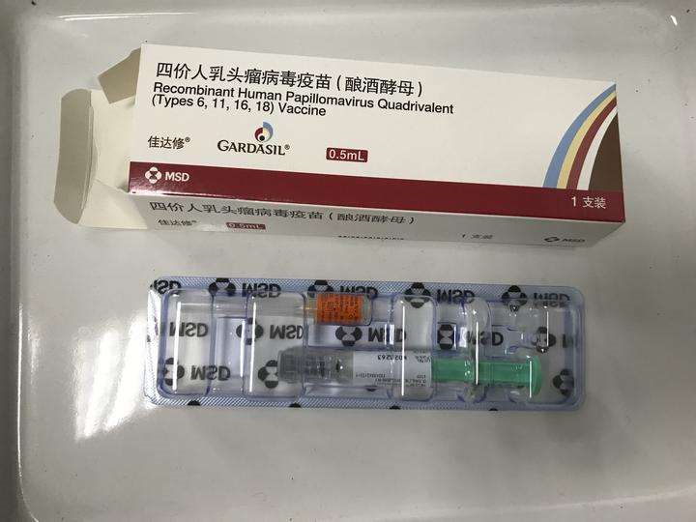
异常的分化——癌变
遗物质没有改变
宫颈癌细胞

Slide 15
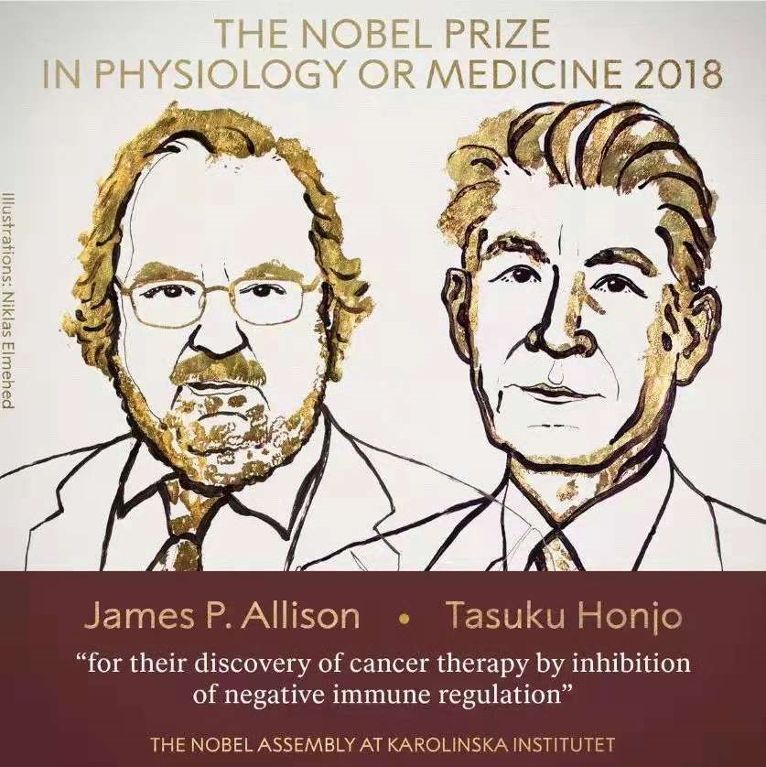
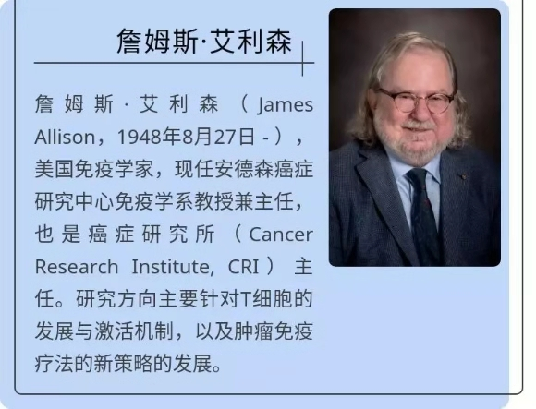
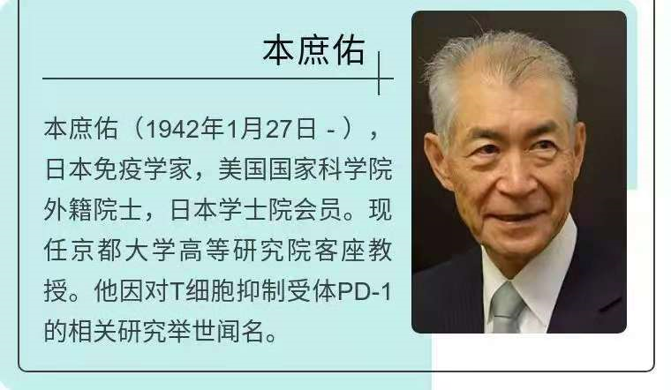
异常的分化——癌变
遗物质没有改变

Slide 16
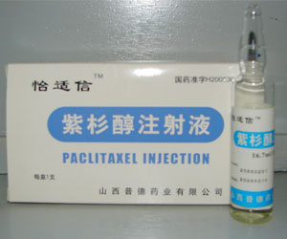
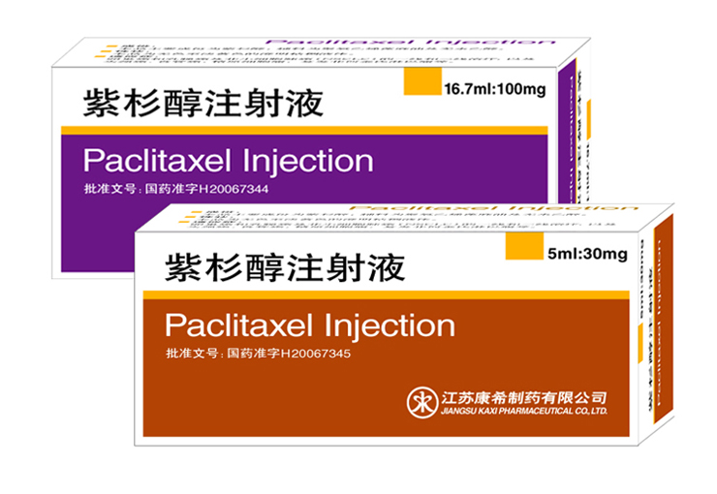
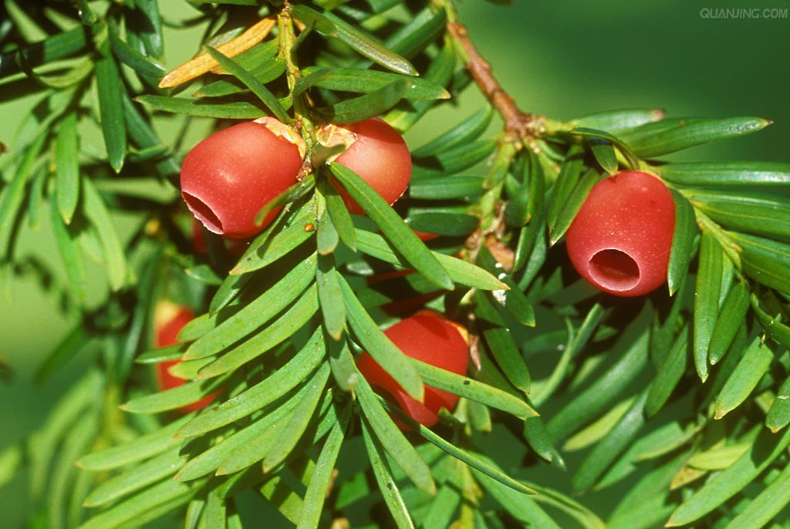
异常的分化——癌变
癌症治疗药物—紫杉醇
遗物质没有改变
国家一级保护植物—红豆杉

Slide 17
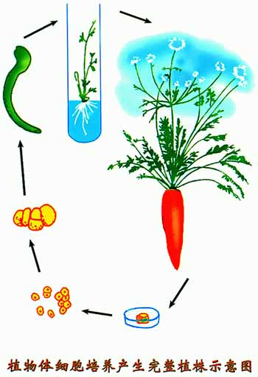
细胞全能性
（胚状体）
5
6
植物组织培养
再分化
（愈伤组织）
1
4
脱分化
3
2

Slide 18
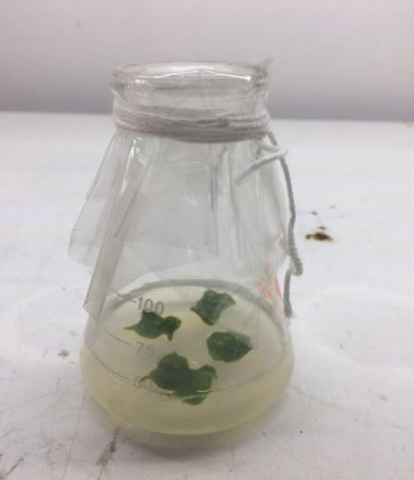
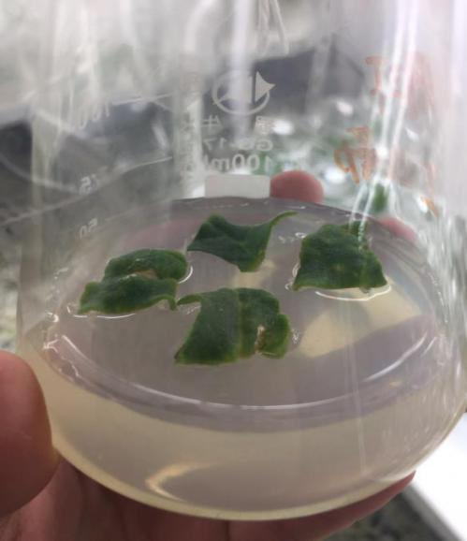
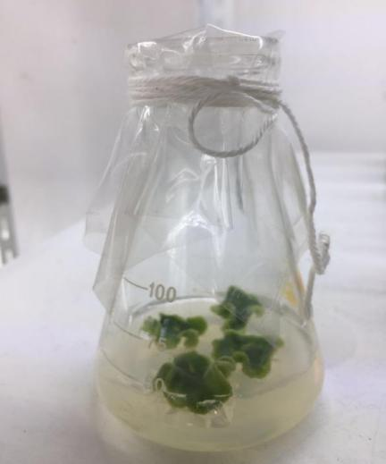
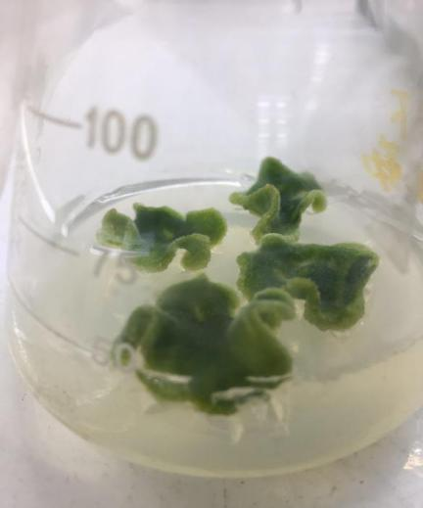
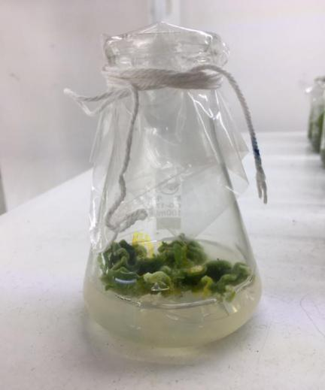
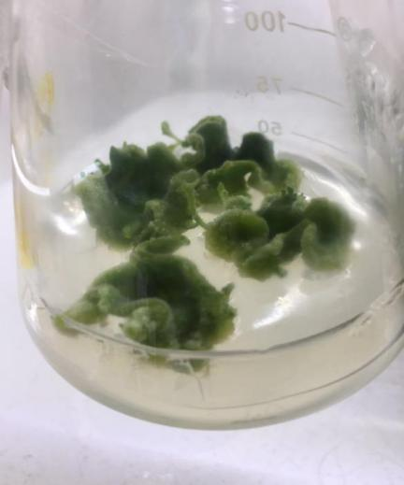
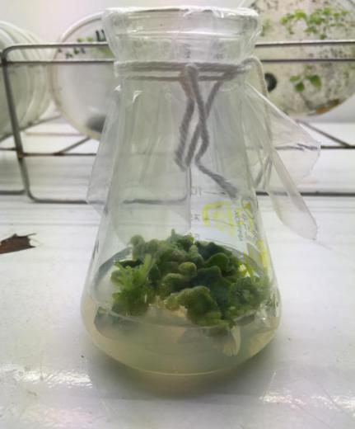
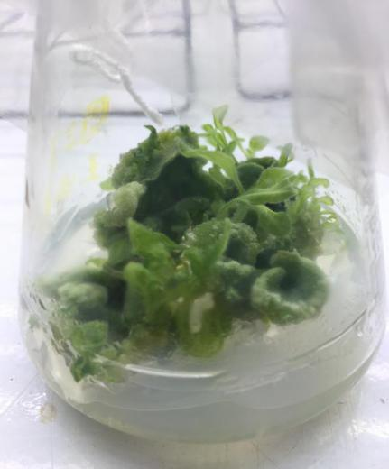
细胞全能性
第一周
第二周
第三周
第四周

Slide 19
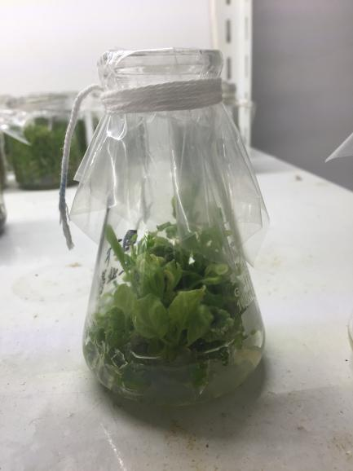
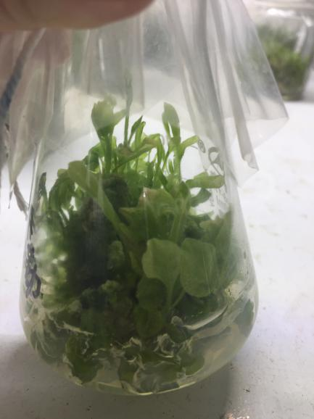
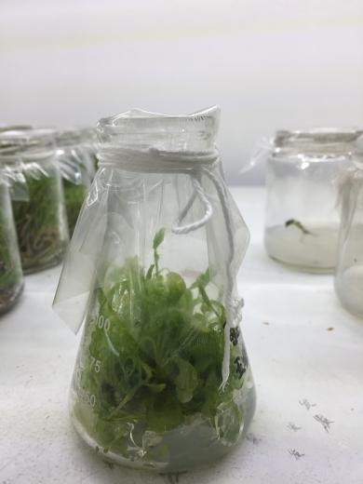
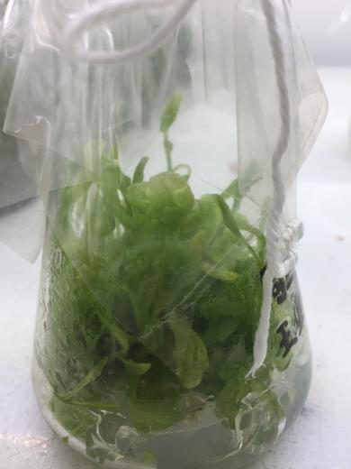
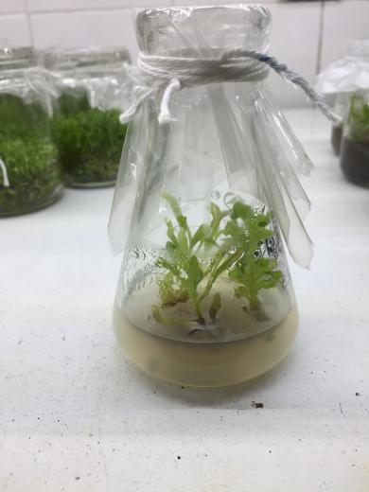
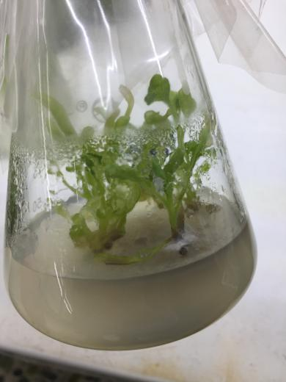
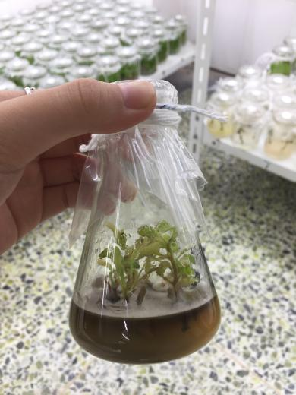
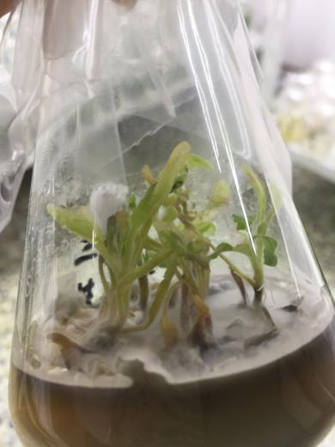
细胞全能性
第五周
第六周
第七周
第八周

Slide 20
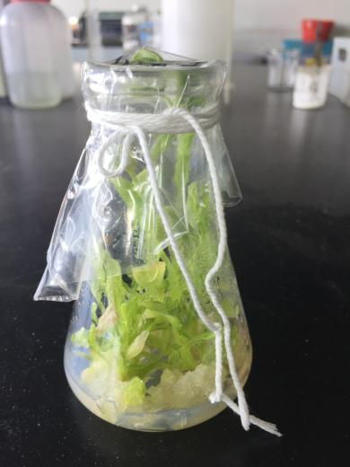
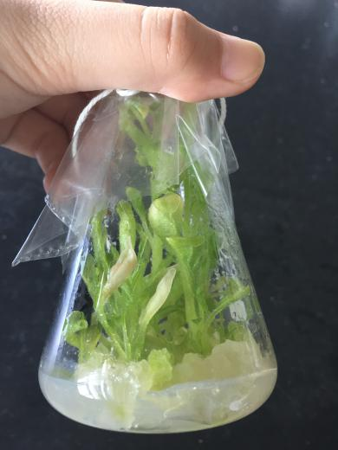
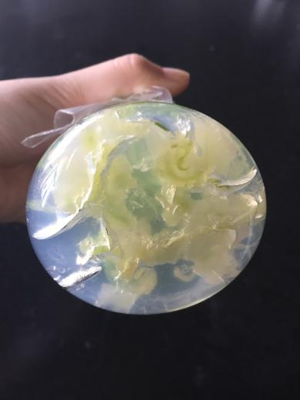
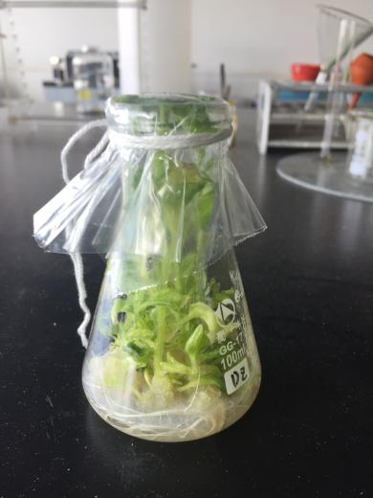
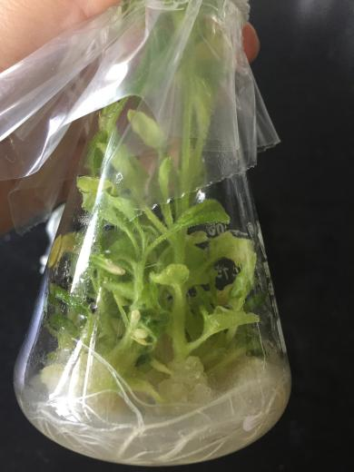
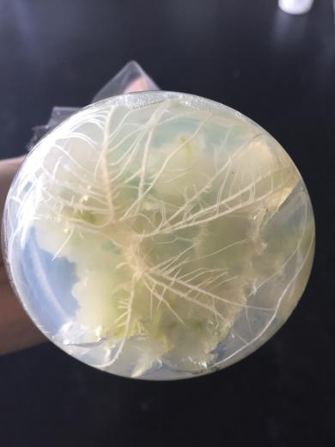
细胞全能性

Slide 21
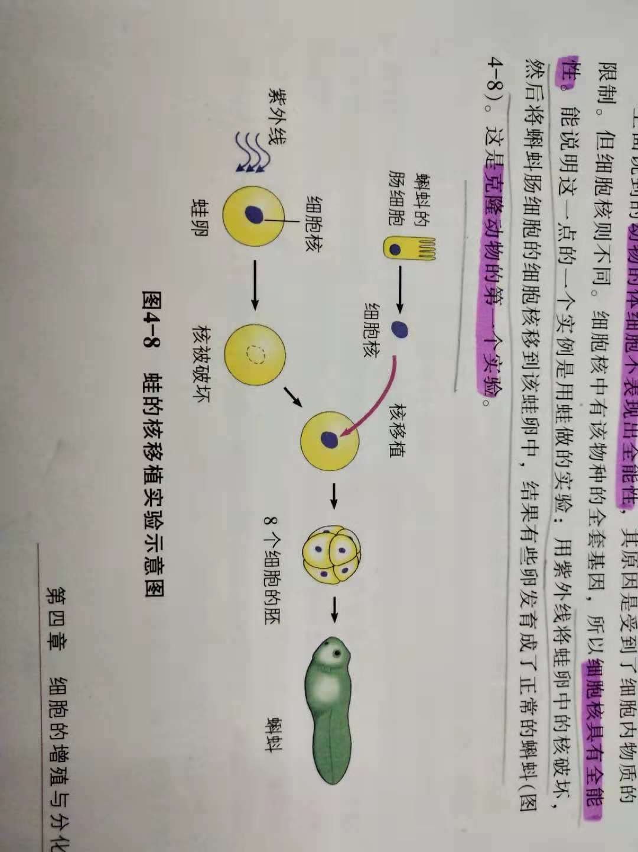
细胞全能性
克隆动物第一例

Slide 22
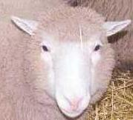


细胞全能性
克隆哺乳动物第一例

Slide 23
细胞全能性
全能性大小比较：
受精卵 生殖细胞 体细胞
植物细胞 动物细胞
>
>
>
例题：下列细胞中具有全能性的是：
A.肝细胞 B.大豆的叶肉细胞
C.神经细胞 D.口腔上皮细胞
B

Slide 24
细胞全能性
下列体现植物细胞全能性的是：
（1）悬浮培养的胡萝卜单个细胞培养成可育的植株
（2）植物用种子进行繁殖
（3）用烟草的单个组织培育出了可育的整株植物
（4）克隆羊多莉的整个克隆过程
（5）离体的细胞脱分化为愈伤组织
√
√

Slide 25
第三节 细胞衰老和凋亡

Slide 26

思考
细胞衰老是否等于个体衰老？

Slide 27


细胞衰老
人血红细胞寿命为100~120天，每分钟就有数百万个至数千万个红细胞死亡，又有同样多的新红细胞生成
高等动物和人的肠道上皮细胞每24~48小时就 更新一次

Slide 28
细胞衰老
细胞衰老过程
1.生理、生化上的变化，如许多酶的活性降低、呼吸变慢等
2.形态、结构上的变化，如线粒体的数量随年龄增大而减少，体积随年龄增大而增大，细胞核体积不断增大，核膜不断向内折叠等

Slide 29
细胞凋亡
细胞凋亡或称编程性细胞死亡，是细胞发育过程中的必然步骤，是由某种基因引发的，是不可避免的，它不同于病变或伤害导致的死亡。

Slide 30

细胞凋亡
细胞凋亡例子

Slide 31




细胞凋亡
细胞凋亡例子

Slide 32

细胞凋亡
细胞凋亡例子

Slide 33



细胞凋亡
2002年10月7日英国人悉尼·布雷诺尔、美国人罗伯特·霍维茨和英国人约翰·苏尔斯顿，因发现器官发育和细胞程序性死亡之间的遗传调控机理获诺贝尔生理与医学奖。
Sydney Brenner
H. Robert Horvitz
John E. Sulston

